Slide 1
地理环境整体性原理的理解与运用
朝阳区线上课堂·高三年级地理
北京市第八十中学 刘颖男

Slide 2
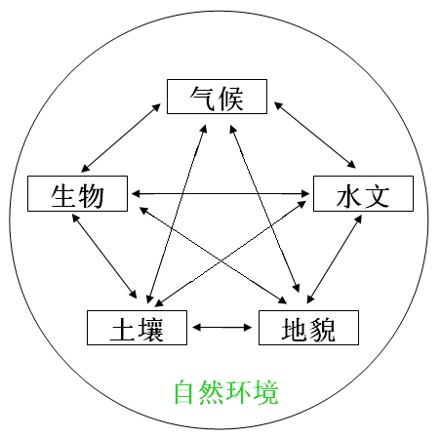
Ⅰ.专题知识框架梳理
差异
自然地理环境差异性
位置
大气运动
各要素共建和谐环境
自然界物质迁移与能量交换
水循环
形成基础
自然地理环境整体性
原理本质
表现
生物循环
统一演化
（一变-余变-整变）
岩石圈
物质循环

Slide 3
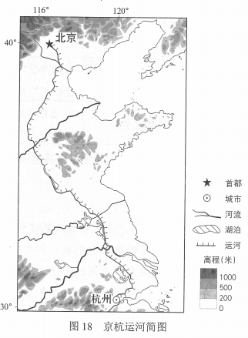
Ⅱ.高考中的主要考法
（2018.40）（1）为进一步向意大利民众介绍京杭运河，运用所学地理知识，据图18简述京杭运河沿线区域的自然地理特征。（10分）

Slide 4
Ⅱ.高考中的主要考法
1.描述某区域自然地理环境特征
分别描述区域自然地理要素（气、地、水、生、土）特征

Slide 5
（2018.40）（1）为进一步向意大利民众介绍京杭运河，运用所学地理知识，据图18简述京杭运河沿线区域的自然地理特征。（10分）
位于东部沿海地区；地处我国地势的第三级阶梯，以平原、丘陵为主，中部略高、南北地；淮河以北为温带季风气候，植被为落叶阔叶林；淮河以南为亚热带季风气候，亚热带常绿阔叶林植被；自北向南有海河、黄河、淮河、长江、钱塘江等河流流过。

Slide 6
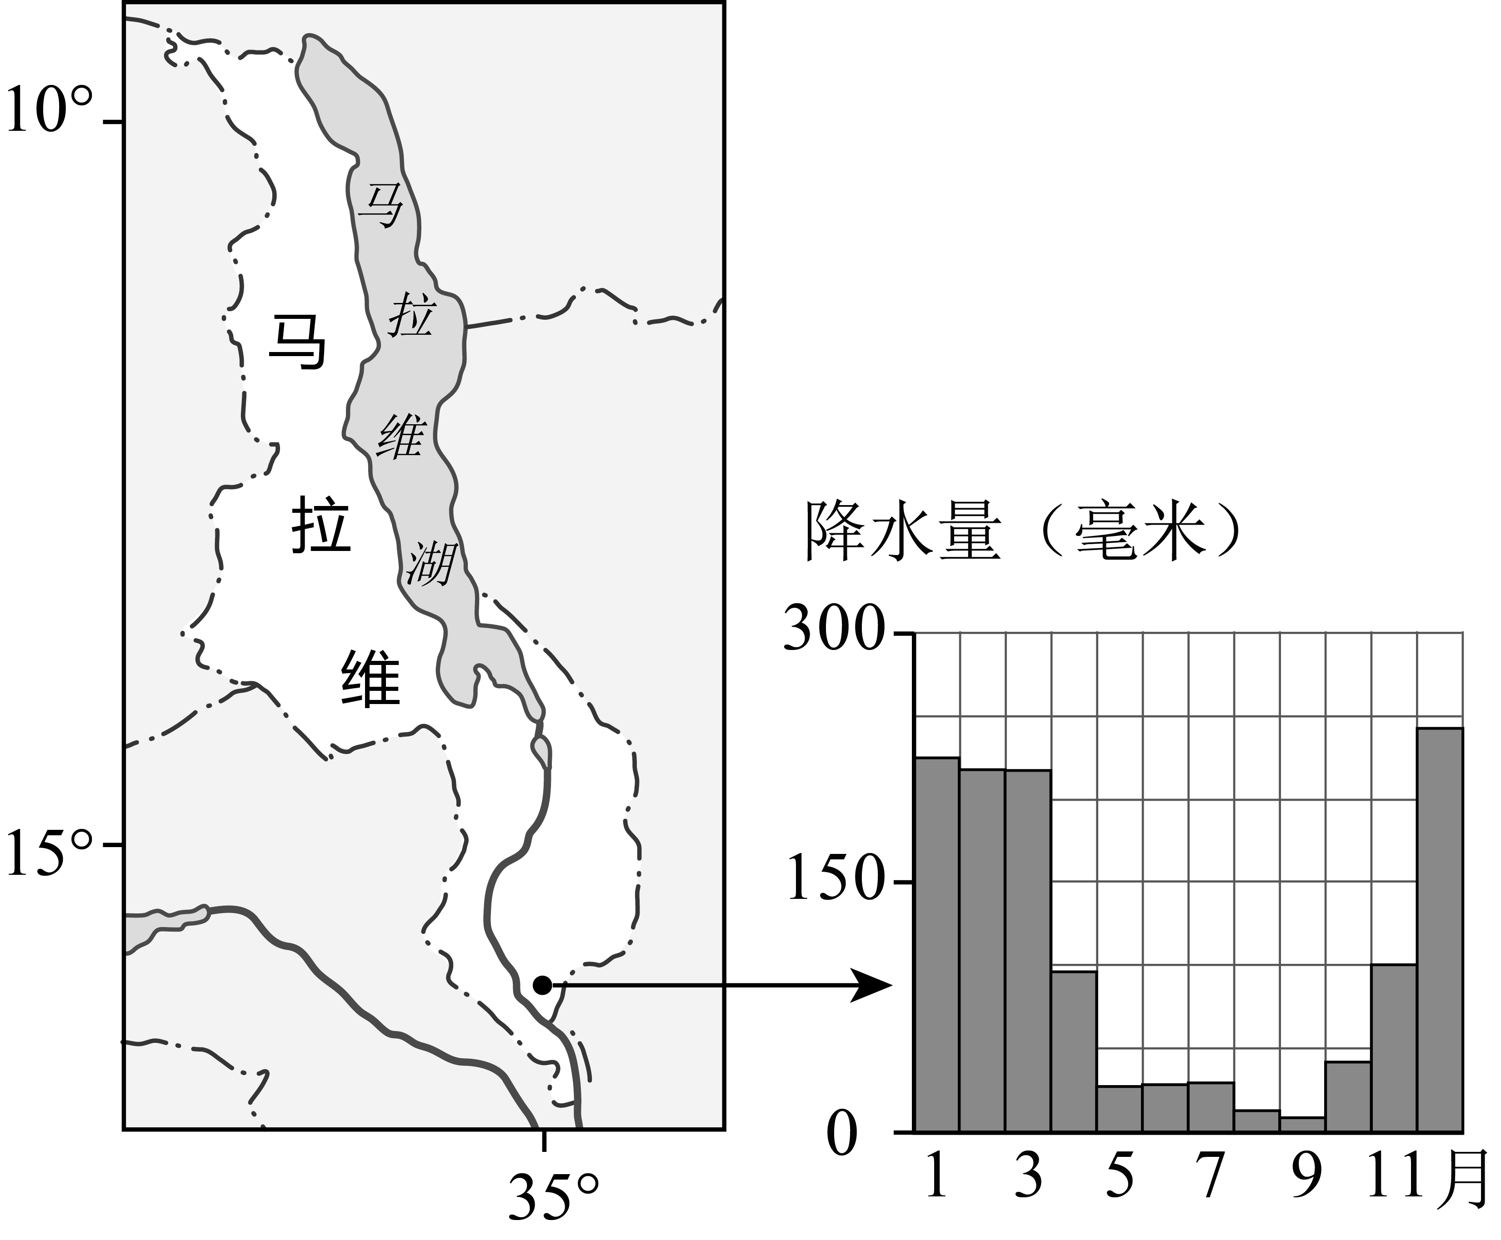
Ⅱ.高考中的主要考法
（2017北京.41）在海上丝绸之路沿线的东非国家中，马拉维具有独特的自然景观。读图，回答第（1）题。
（1）说出该国自然带的类型，并在1月和7月中任选其一，说明该自然带的景观特点和成因。（10分）
环境整体性的表现
整体性原理

Slide 7
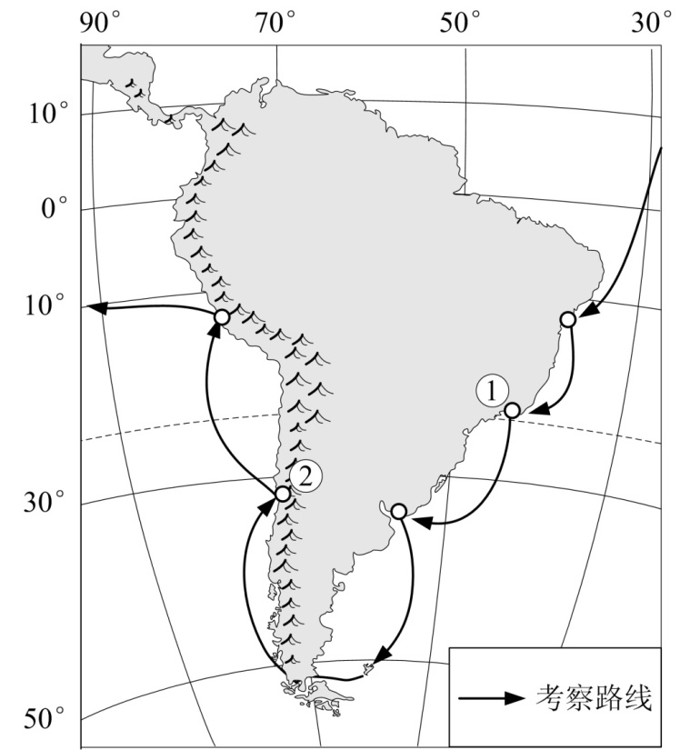
Ⅱ.高考中的主要考法
（2013京）达尔文在南美洲考察期间，在①地看到热带雨林景观，在②地观察到安第斯山植被的垂直变化现象。读图回答
（2）在达尔文看到的①地景观和②地现象中，任选其一说明成因。
环境整体性的表现
整体性原理

Slide 8
Ⅱ.高考中的主要考法
1.描述某区域自然地理环境特征
2. 某区域自然地理环境特征的成因分析
实质
自然地理要素间的相互关系（影响）

Slide 9
（2017北京.41）在海上丝绸之路沿线的东非国家中，马拉维具有独特的自然景观。读图，回答第（1）题。
（1）说出该国自然带的类型，并在1月和7月中任选其一，说明该自然带的景观特点和成因。（10分）
热带草原带。
1月植物繁茂，为热带草原的湿季。受赤道低压带影响，纬度位置低，气温高、降水多。
7月草木枯黄，为热带草原的干季。受信风带影响，纬度位置低，气温高、降水少。

Slide 10
（2013京）达尔文在南美洲考察期间，在①地看到热带雨林景观，在②地观察到安第斯山植被的垂直变化现象。读图回答
（2）在达尔文看到的①地景观和②地现象中，任选其一说明成因。
①地：地处低纬，气温高，位于东南信风迎风海岸，沿岸有暖流，降水丰沛，形成热带雨林。

Slide 11
Ⅱ.高考中的主要考法
1.描述某区域自然地理环境特征
2. 某区域自然地理环境特征的成因分析
实质
位置
自然地理要素间的相互关系（影响）
找准“谁对谁”；厘清“怎么样”

Slide 12
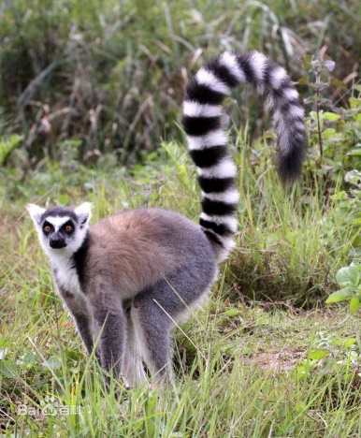
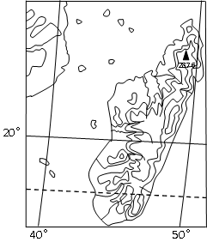
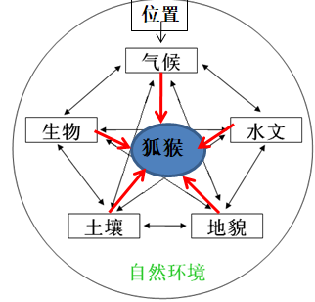
马达加斯加岛气候的区域差异显著，只有少量小型食肉动物。环尾狐猴属于原始种类的珍稀濒危动物，栖息于较干旱的疏林岩石地带，以树叶、花、果实以及昆虫等为食。图13为环尾狐猴，图14为马达加斯加岛地形示意图。
（3）应用地理环境整体性原理，分析马达加斯加岛西部和西南部成为环尾狐猴主要栖息地的自然原因。（4分）
马达加斯加岛与非洲大陆被海洋阻隔，缺少大型食肉动物，动物的天敌少；纬度较低，植物生长快，食物供应量大；西部和西南部地处东南信风的背风坡，较干旱少雨，以稀树高草为主，适合栖息；河流众多，水源充足。

Slide 13
（2016全国2）在全球气候变暖的背景下，我国长白上高山苔原带矮小灌木的冻害反而加剧，调查发现，长白山雪期缩短；冻害与坡度密切相关，而与海拔基本无关；西北坡为冻害高发区。据此完成6-8题。
6.在高山苔原带，与坡度密切相关，而与海拔基本无关的指标是
A.大气温度 B.降水量
C.积雪厚度 D.植被覆盖度
地形和其它要素的关系
7.长白山西北坡比其他坡向冻害高发，是因为该坡
A.年降水量最少 B.冬季气温最低
C.年日照最少 D.冬季风力最大
8．气候变暖但冻害加剧的原因可能是
A.蒸腾加剧 B.低温更低
C.降雪期推后 D.太阳辐射减弱
气候与生物的关系

Slide 14
（2017全国1）图2示意我国西北某闭合流域的剖面。该流域气候较干，年均降水量仅为210毫米，但湖面年蒸发量可达2 000毫米，湖水浅，盐度饱和，水下已形成较盐层，据此完成6-8题。
7.流域不同部位实际蒸发量差异显著，实际蒸发量最小的是
A. 坡面 B.洪积扇 C. 河谷 D.湖盆
地形与水（蒸发）的关系
8. 如果该流域大量种植耐旱植物，可能会导致
A. 湖盆蒸发量增多 B. 盐湖面积缩小
C. 湖水富养化加重 D. 湖水盐度增大
生物与水的关系

Slide 15
谢谢您的观看
北京市朝阳区教育研究中心 制作

